Slide 1

Klartext
Chiffertext
Klartext
Chiffertext
Bitcoin
Bitcoin
Kryptering med offentlig nyckel
Kryptering
med offentlig
nyckel
Sändning
Sändning
Bitcoin
Dekryptering
med privat
nyckel
Dekryptering med privat nyckel

Slide 2

Meddelande
Underskrift
Signering med privat nyckel
Sändning
OK
Verifiering med offentlig nyckel

Slide 3


Slide 4
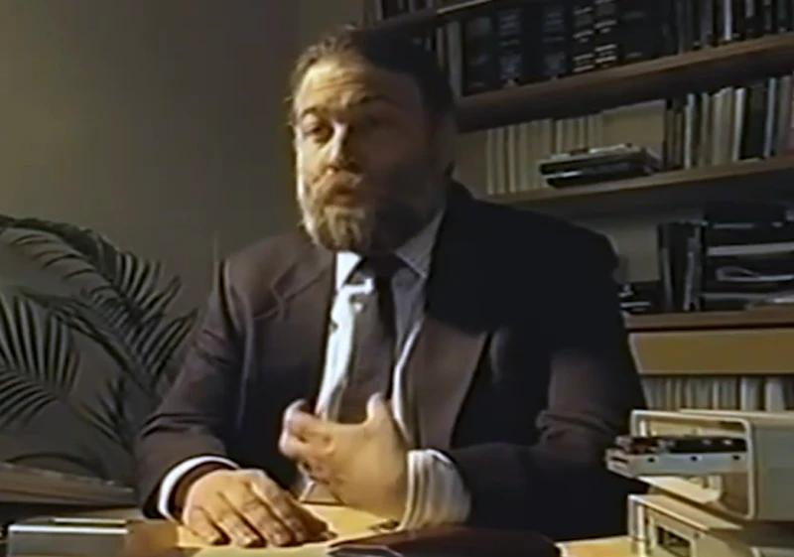

Slide 5

skicka
skicka
krediter
Bank 1
Bank 2
register över använda sedlar

Slide 6
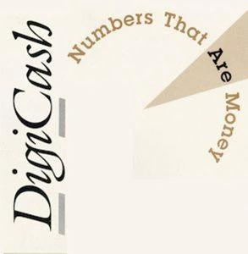

Slide 7


Slide 8


Slide 9


Slide 10


Slide 11
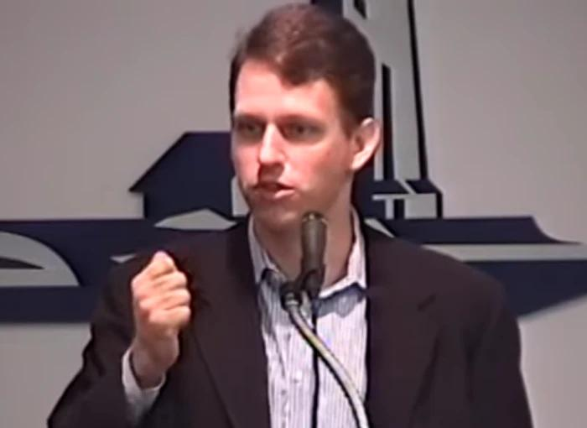

Slide 12

Länk
Station
Centralisering
Decentraliserad
Distribuerade nätverk.

Slide 13

Lojal general
Förrädare
Nederlag
Seger

Slide 14

Pålitlig tidsstämpling
Inom ett företag
Myndighet för tidsstämpling (TSA)
Beräkna hash
Skicka hash till TSA
Tidsstämpel
Uppgifter
Beräkna hash
Detta är en digital signatur av hashvärdet som sammankopplats med tidsstämpeln
Tillämpa TSA:s privata nyckel
Signerad tidsstämpel och hash returneras till frågeställaren
Tidsstämpel
Uppgifter
Tidsstämpel
Förvara tillsammans

Slide 15
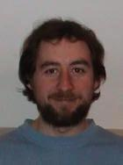

Slide 16

Referenser

Slide 17
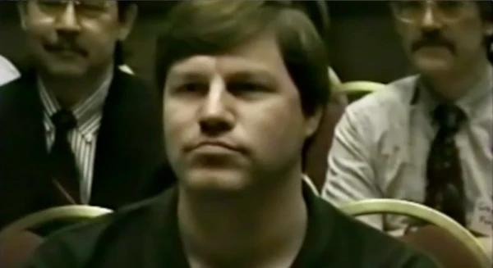

Slide 18


Slide 19


Slide 20
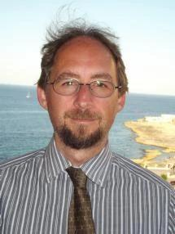

Slide 21


Slide 22
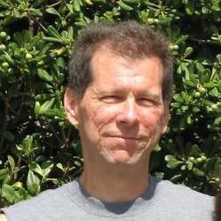

Slide 23


Slide 24


Slide 25
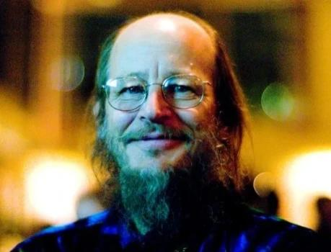

Slide 26

Satoshi Nakamotos sida - Har aldrig fått någon gåva

Slide 27


Slide 28
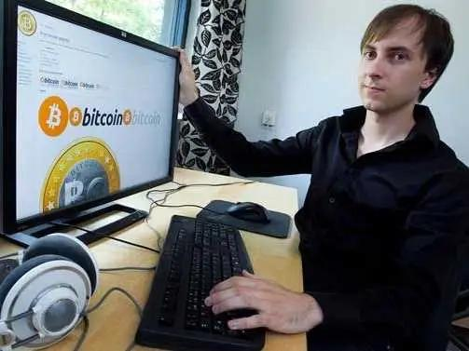

Slide 29

Bitcoin Forum

Slide 30


Slide 31


Slide 32


Slide 33


Slide 34


Slide 35


Slide 36
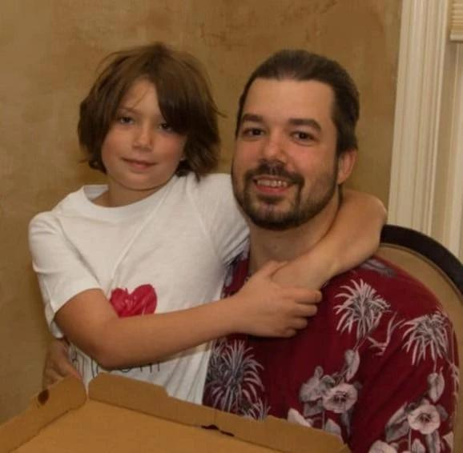

Slide 37

Patoshi Blocks & Inverted Timestamps (Blocknummer/ExtraNonce)

Slide 38

Uppskattning av Satoshis andel av nätverket
Procent av nätverket

Slide 39

Uppskattning av Satoshis hashrate
Hashrate
Genomsnittlig hashhastighet per dag
Linjär hashrate-modell

Slide 40


Slide 41


Slide 42


Slide 43


Slide 44


Slide 45


Slide 46
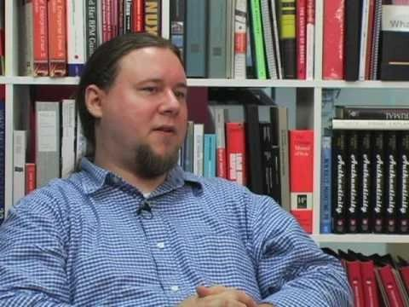

Slide 47


Slide 48


Slide 49

ExtraNonce
Datum

Slide 50
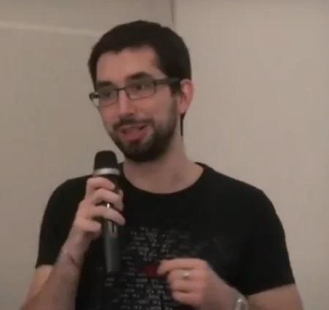

Slide 51


Slide 52

"Artikel: Känner du till bitcoins?"
Bitcoin är en elektronisk valuta som designades 2009 av en person vid namn Satoshi Nakamoto. Den här valutan skiljer sig från andra elektroniska valutor genom sin helt decentraliserade peer-to-peer-natur och sin smarta användning av grundläggande kryptografiska koncept. Den bygger på programvara skriven i C++ och publicerad under MIT-licensen för öppen källkod.

Slide 53


Slide 54

Bitcoin maskinernas uppgång.

Slide 55


Slide 56


Slide 57


Slide 58


Slide 59


Slide 60


Slide 61


Slide 62


Slide 63


Slide 64


Slide 65


Slide 66


Slide 67


Slide 68


Slide 69
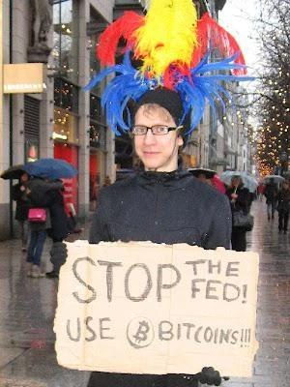

Slide 70

Bitcoinpris i amerikanska dollar

